Slide 1

Il sistema dei servizi sociali territoriali del Comune di Milano: Primo Livello

Slide 2
Time line sviluppo strategico
2015
2021
2023
2026
  Riorganizzazione con passaggio da una organizzazione a silos e cluster di utenza ad un unico universalistico servizio sociale ad accesso spontaneo.
  Definizione di un framework sulla mission strategica del sistema di accesso e la definizione di un percorso di integrazione dei diversi canali di accesso dei cittadini
  ai servizi (telefonico – fisico-on line ed email)
  Case di comunità integrazione socio sanitaria-
  Welfare territoriale-
  Canale SOS Pronto intervento sociale

Slide 3
Sistema integrato di accesso
ORGANICO – COERENTE – CLUSTERIZZATO IN BASE AI TARGET – REGIA UNITARIA
  Milano Welfare Accoglienza 020202 tasto 4.1.2
  Milano Welfare Territoriali
  Servizi Specialistici
  Spazi WeMi
  Milano Welfare Web (Infopolitichesociali@comune.milano.it)
  Milano Welfare Territoriali
  Servizi Specialistici
  Spazi WeMi
Accesso telefonico
Accesso
E-mail
Accesso on - line
Accesso fisico
  Sedi di Milano Welfare Territoriali
  Sedi Servizi Specialistici
  Sedi Spazi WeMi
  Milano Welfare Web (SCRIVIMI)
  Portale Spazi WeMi

Slide 4

Milano Welfare Accoglienza - organizzazione
Raccolta dati anagrafici
Primo ascolto, raccolta e categorizzazione della domanda (CRM)
Informazioni sui servizi del Comune
Invio ticket al 2° livello
UN PUNTO UNICO
DI ACCESSO TELEFONICO
3 LIVELLI DI GESTIONE E RICOMPOSIZIONE DELLA DOMANDA E DELL’OFFERTA
020202
Milano Welfare Accoglienza
Ascolto sociale e interpretazione della domanda
Informazioni e Orientamento ai servizi pubblici e privati
Supporto a attivazione servizi pubblici e privati
Prenotazione appuntamenti MW Territoriali e Spazi WeMi
Servizi Interni della Direzione
Servizi di Altre Direzioni (Educazione, Casa, Mobilità, ecc.) ed altri Enti (ASST/ATS, Regione, ecc.)
Risorse del Territorio

Slide 5
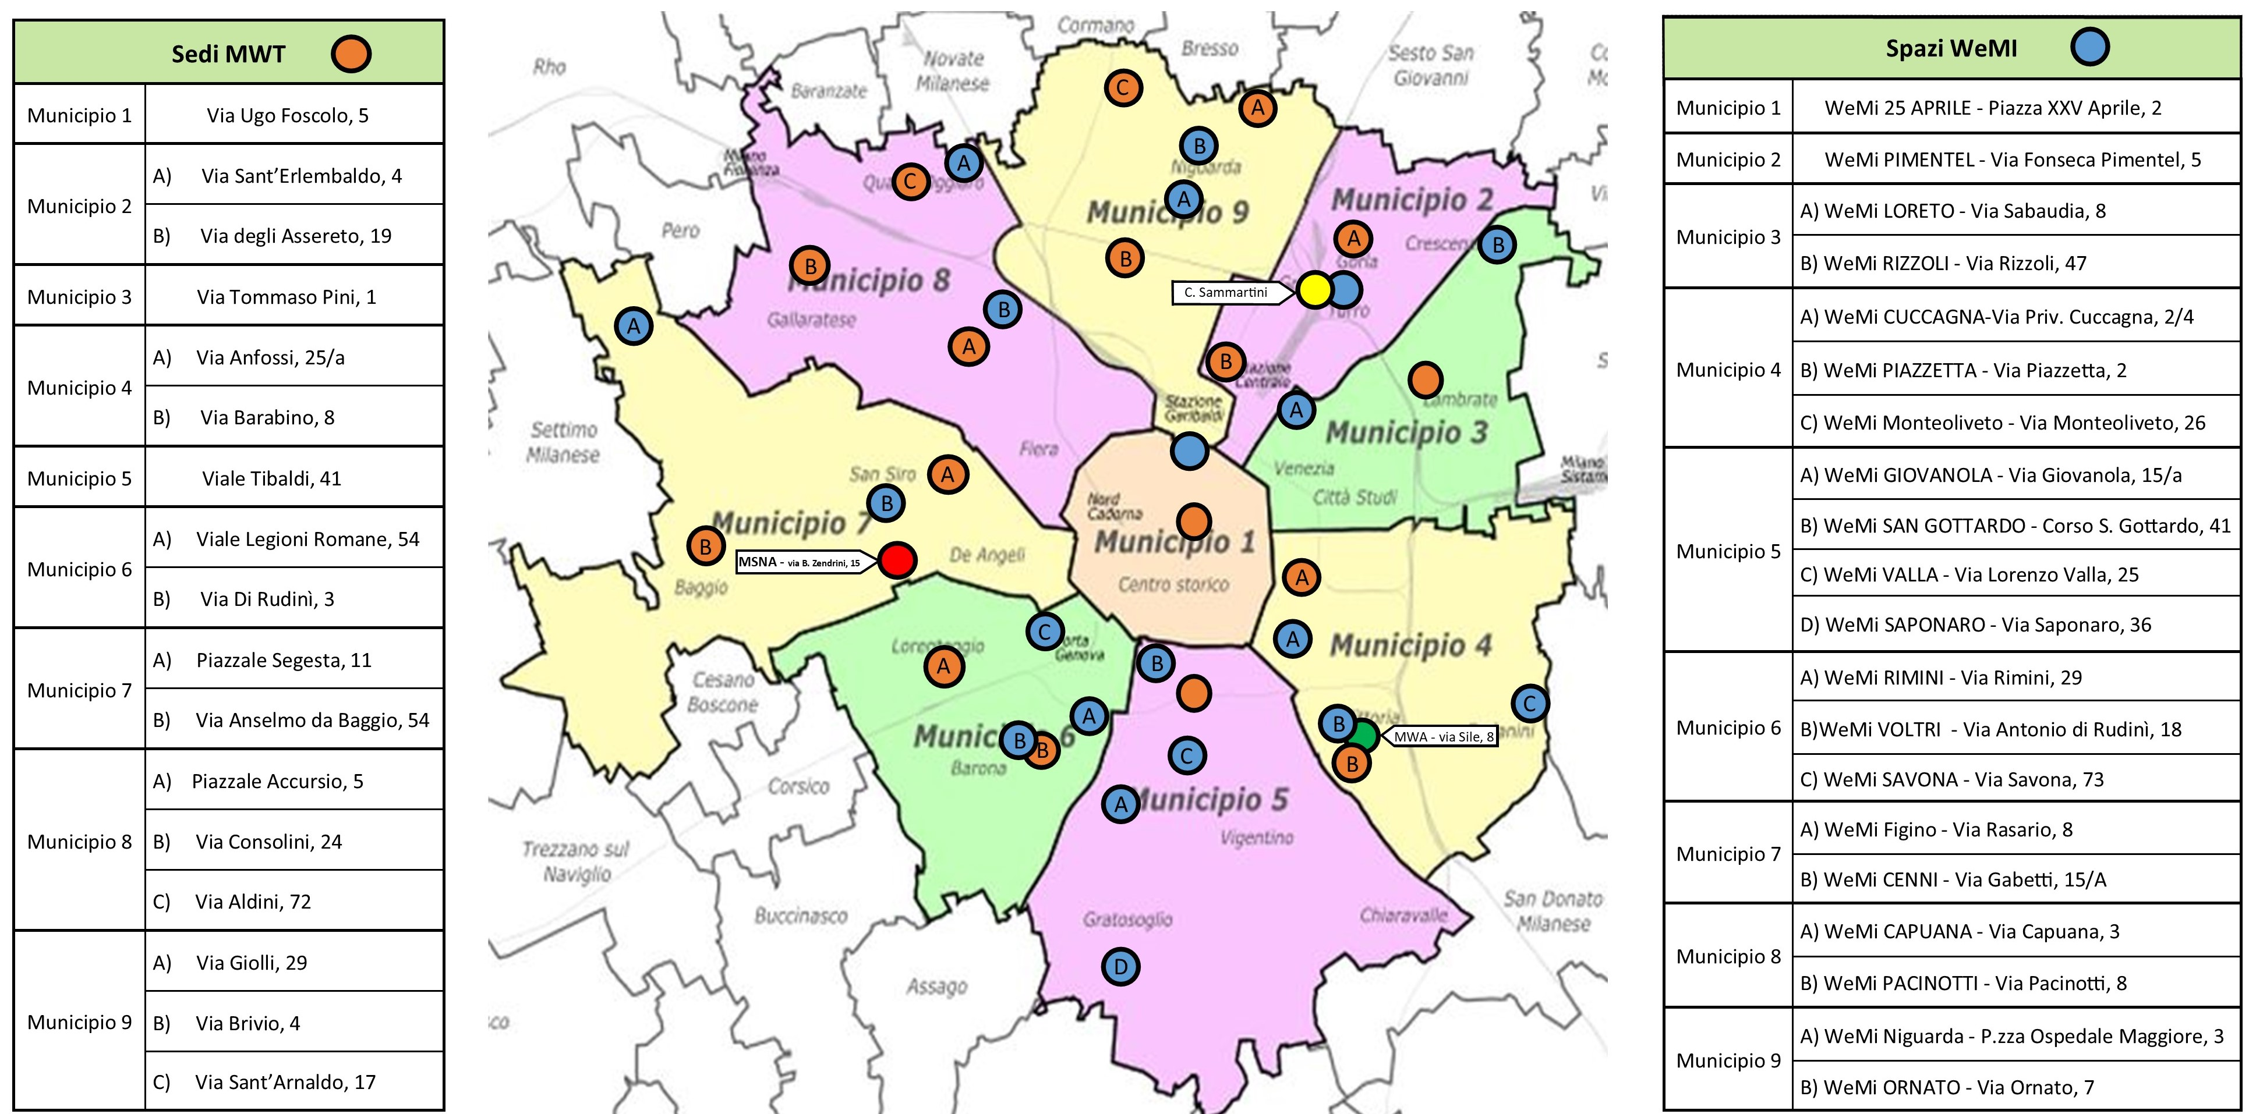
Sedi di primo accesso

Slide 6
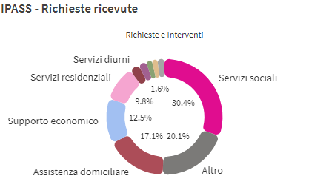
Accesso telefonico: dati 2022
11.977 accessi
domanda

Slide 7
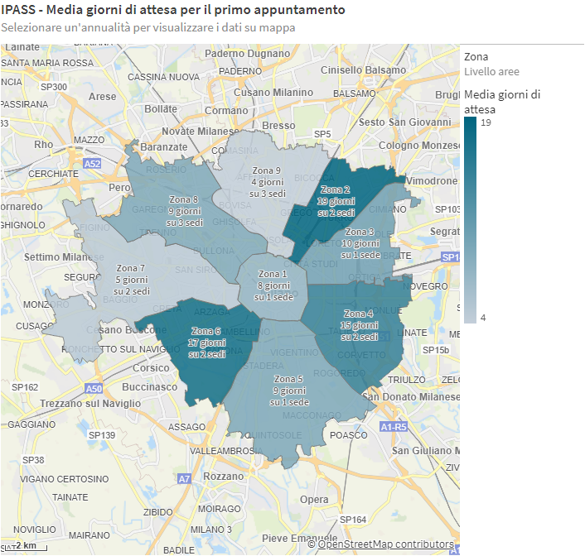
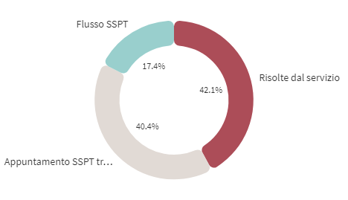
Accesso telefonico: dati 2022
Media giorni di attesa per il primo appuntamento
Gestione delle richieste dell’accesso telefonico
Il 42,2% è stato risolto direttamente dagli operatori di MWA
Il 17,4% era di persone già conosciute dai Milano Welfare Territoriali e quindi è stato inviato un flusso tramite CRM.
Al 40,4% delle persone è stato fissato un appuntamento di segretariato sociale professionale.
Nel 2022 il tempo medio per un colloquio di segretariato sociale è di 11 giorni lavorativi

Slide 8
Casistica: dati 2022
MUNICIPIO | PERSONE ACCOMPAGNATE CON PROGETTI SPECIFICI | PERSONE RESIDENTI | % fruitori su totale residenti zona
1 | 1.224 | 98.297 | 1,25%
2 | 3.576 | 161.789 | 2,21%
3 | 2.357 | 143.589 | 1,64%
4 | 4.637 | 162.125 | 2,86%
5 | 3.399 | 124.887 | 2,72%
6 | 3.987 | 150.792 | 2,64%
7 | 5.168 | 175.316 | 2,95%
8 | 4.738 | 192.384 | 2,46%
9 | 4.848 | 187.494 | 2,59%
TOTALE | 33.934 | 1.396.673 | 2,43%
% | 2,43% | 100%

Slide 9
Casistica per fascia età: dati 2022
 | 0 - 20 anni |  |  |  |  | 21 - 65 anni |  |  |  | da 66 anni |  |  |  | TOTALI COMPLESSIVI
SSPT MUNICIPIO | SP | AG | TOT | di cui 0 - 17 anni | di cui con DISABILITA' | SP | AG | TOT | di cui con DISABILITA' | SP | AG | TOT | di cui PERSONE con DISABILITA' | TOT SP | TOT AG | TOT | di cui con DISABILITA'
1 | 72 | 297 | 369 | 334 | 33 | 492 | 2 | 494 | 175 | 358 | 3 | 361 | 158 | 922 | 302 | 1.224 | 366
2 | 598 | 825 | 1.423 | 1.291 | 122 | 1.566 | 8 | 1.574 | 205 | 579 | 0 | 579 | 197 | 2.743 | 833 | 3.576 | 524
3 | 301 | 503 | 804 | 706 | 158 | 840 | 8 | 848 | 373 | 702 | 3 | 705 | 488 | 1.843 | 514 | 2.357 | 1.019
4 | 540 | 1.023 | 1.563 | 1.388 | 193 | 1.801 | 8 | 1.809 | 362 | 1.265 | 0 | 1.265 | 467 | 3.606 | 1.031 | 4.637 | 1.022
5 | 440 | 835 | 1.275 | 1.136 | 128 | 1.241 | 8 | 1.249 | 336 | 872 | 3 | 875 | 360 | 2.553 | 846 | 3.399 | 824
6 | 279 | 837 | 1.116 | 980 | 110 | 1.684 | 13 | 1.697 | 388 | 1.172 | 2 | 1.174 | 495 | 3.135 | 852 | 3.987 | 993
7 | 838 | 1.073 | 1.911 | 1.688 | 220 | 1.917 | 6 | 1.923 | 593 | 1.328 | 6 | 1.334 | 729 | 4.083 | 1.085 | 5.168 | 1.542
8 | 598 | 1.181 | 1.779 | 1.566 | 179 | 1.713 | 9 | 1.722 | 455 | 1.234 | 3 | 1.237 | 692 | 3.545 | 1.193 | 4.738 | 1.326
9 | 386 | 1.090 | 1.476 | 1.301 | 190 | 2.021 | 12 | 2.033 | 519 | 1.337 | 2 | 1.339 | 591 | 3.744 | 1.104 | 4.848 | 1.300
TOTALE TERRITORIO | 4.052 | 7.664 | 11.716 | 10.390 | 1.333 | 13.275 | 74 | 13.349 | 3.406 | 8.847 | 22 | 8.869 | 4.177 | 26.174 | 7.760 | 33.934 | 8.916
% | 35% | 65% | 100% | 30,6% | 11% | 99,4% | 0,6% | 100% | 26% | 99,8% | 0,2% | 100% | 47% | 77,1% | 22,9% | 100,0% | 26,3%

Slide 10
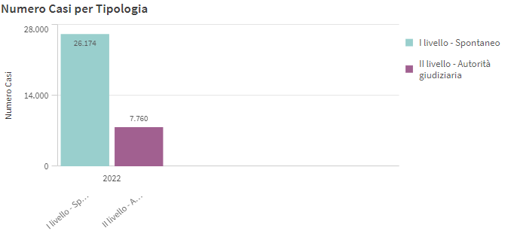
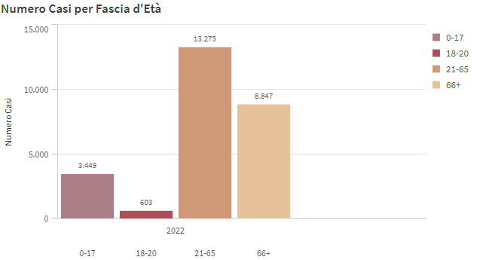
Casistica 1 livello: dati 2022

Slide 11
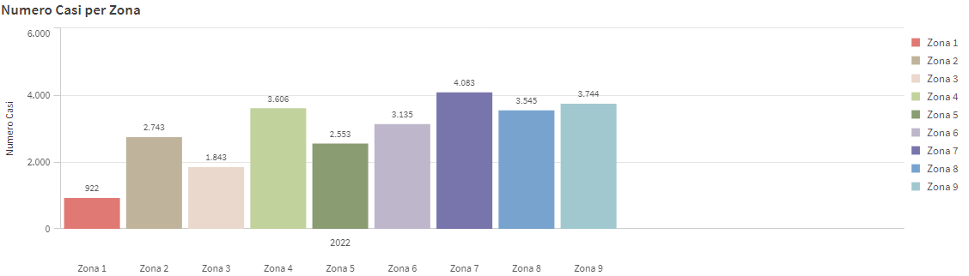
Casistica 1 livello: dati 2022

Slide 12
Casistica 1 livello: dati 2022
 | APERTI nel corso del 2022 | APERTI e CHIUSI nel corso del 2022 | CHIUSI nel corso del 2022 | PROSECUZIONI da anni precedenti | TOTALE FRUITORI
TOTALE TERRITORIO | 5.816 | 3.776 | 6.524 | 10.058 | 26.174
% | 22,2% | 14,4% | 24,9% | 38,4% | 100,0%
MOTIVO CHIUSURA | %
conclusione del percorso di intervento | 61,6%
decesso | 8,6%
assenza/decadenza competenze amministrative | 21,0%
rifiuto a proseguire intervento | 7,5%
nr | 1,2%

Slide 13
Bisogni espressi: dati 2022
BISOGNO PREVALENTE | TOTALE | %
economico | 9.930 | 37,9%
supporto assistenziale | 6.735 | 25,7%
affiancamento educativo | 1.752 | 6,7%
protezione | 91 | 0,3%
relazionale | 517 | 2,0%
alloggiativo/abitativo | 2.967 | 11,3%
sanitario/socio sanitario | 3.630 | 13,9%
sostegno età evolutiva | 233 | 0,9%
sostegno alla genitorialità | 314 | 1,2%
nr | 5 | 0,0%
TOTALE | 26.174 | 100,0%

Slide 14
Prospettive future 2023-2026
E’ stato intrapreso un percorso con le ASST e ATS atto a promuovere interventi integrati socio-sanitari nell’ambito del processo di sviluppo delle Case di Comunità. In particolare si sono sviluppati i temi: sistema di accesso integrato, dimissioni protette, interventi congiunti e coordinati su situazioni con problematiche socio-sanitarie
INTEGRAZIONE SOCIO SANITARIA
il Comune di Milano, in collaborazione con il terzo settore, il volontariato e le realtà di quartiere, ha sviluppato interventi orientati a consolidare un sistema di welfare territoriale di prossimità, che garantisca opportunità e risposte coerenti con i bisogni espressi dalla cittadinanza. In quest’ottica si svilupperà nel corso del 2023 un processo di co-programmazione e di co-progettazione con l’obiettivo di consolidare le reti territoriali
WELFARE TERRITORIALE
In attuazione dei livelli essenziali, si è intrapresa una attività progettuale volta a costituire un servizio cittadino di pronto intervento sociale operativo h24 che si inserirà nell’attuale sistema di accesso ai servizi quale gate per l’emergenza
PRONTO INTERVENTO SOCIALE

